Slide 1
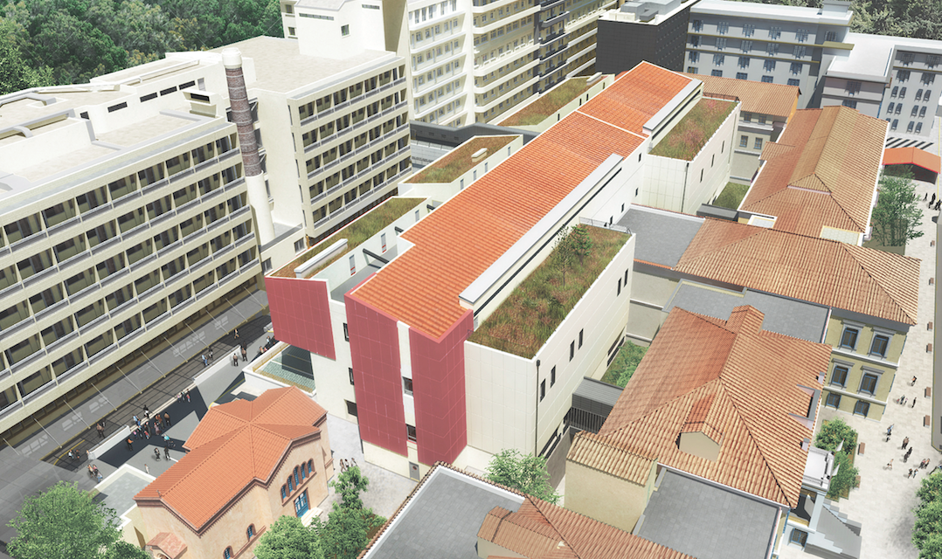

ΠΝΕΥΜΟΝΙΚΗ ΕΜΒΟΛΗ
Π. Δεδεηλίας MD, PhD, FECTS
Διευθυντής , Χειρουργικό Τμήμα Καρδιάς, Θώρακος και Αγγείων
ΓΝΑ «Ο ΕΥΑΓΓΕΛΙΣΜΟΣ»

Slide 2
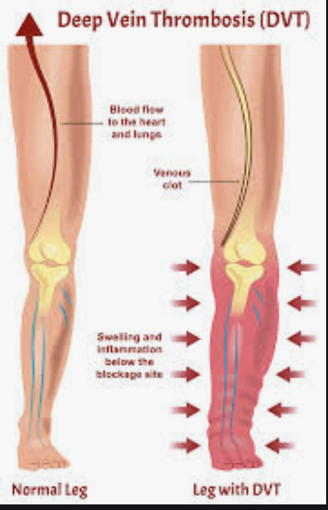
ΙΣΤΟΡΙΚΑ ΔΕΔΟΜΕΝΑ - Ι
1819 Laennec : «πνευμονική αποπληξία» (αιμόπτυση και πνευμονική σιγή)
1829 Cruveilhier : παθ-αν περιγραφή της θρομβοεμβολικής πνευμονικής νόσου και κλάδων ΠΑ
1842 Rokitansky: Αιμορραγικό έμφρακτο που ενδεχομένως προέρχεται από το φλεβικό δίκτυο
1858 Rudolf Virchow : έμβολα στο φλεβικό δίκτυο και περιέγραψε την φλεβοθρόμβωση.
Τριάδα του Virchow= 1) στάση αίματος 2) τραυμα-
τισμός φλέβας και 3) ένα είδος υπερπηκτικότητας

Slide 3
ΙΣΤΟΡΙΚΑ ΔΕΔΟΜΕΝΑ - ΙΙ
1908 : Friedrich Trendelemburg : 1^{η} πνευμονική εμβολεκτομή σε τρεις ασθενείς: ο μακροβιότερος έζησε 37 ώρες, θάνατος από αιμορραγία αρ. μαστικής !
1924 : Kirschner. Επιτυχείς εμβολεκτομές
Σήμερα : Συντηρητική θεραπεία με αντιπηκτική αγωγή και χειρουργική αντιμετώπιση των χρόνιων περιστατικών.

Slide 4
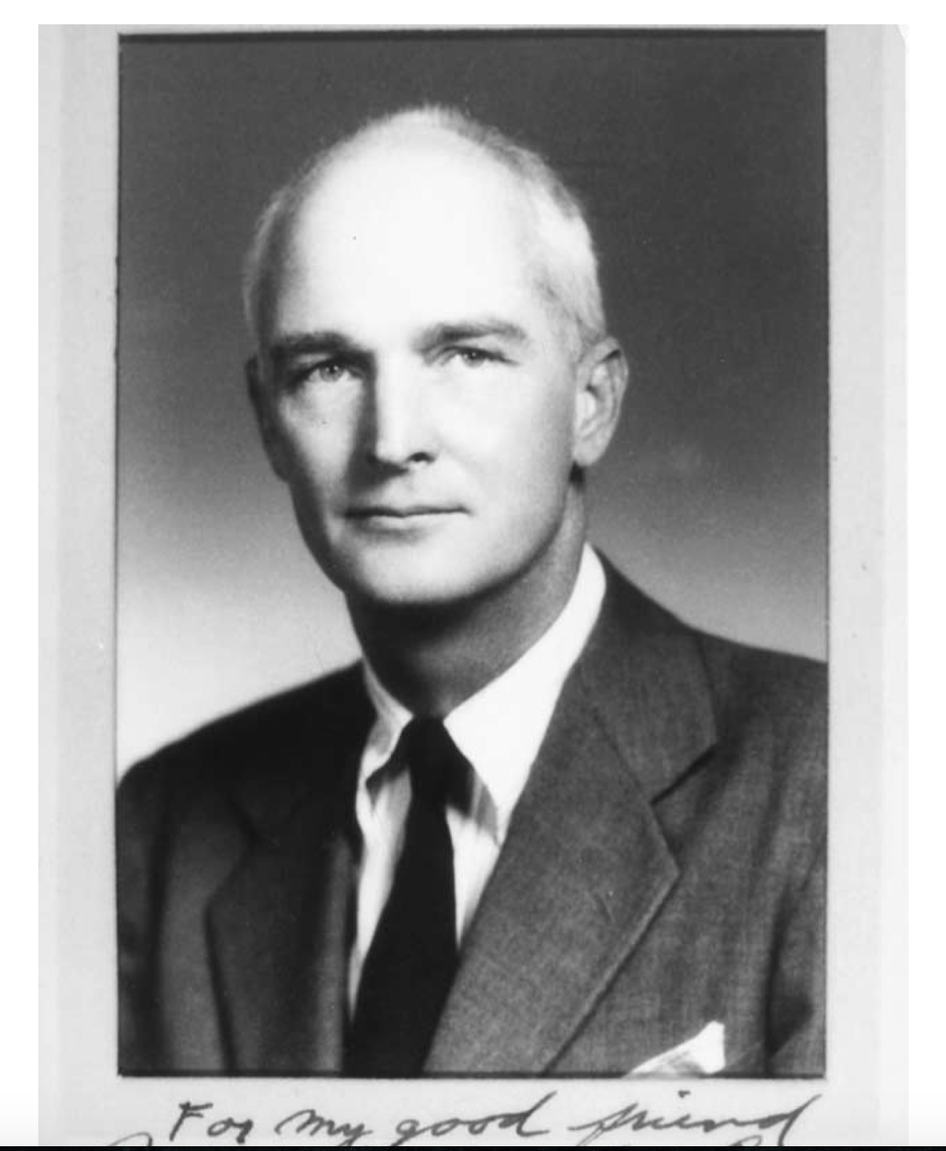
John H.Gibbon

Slide 5
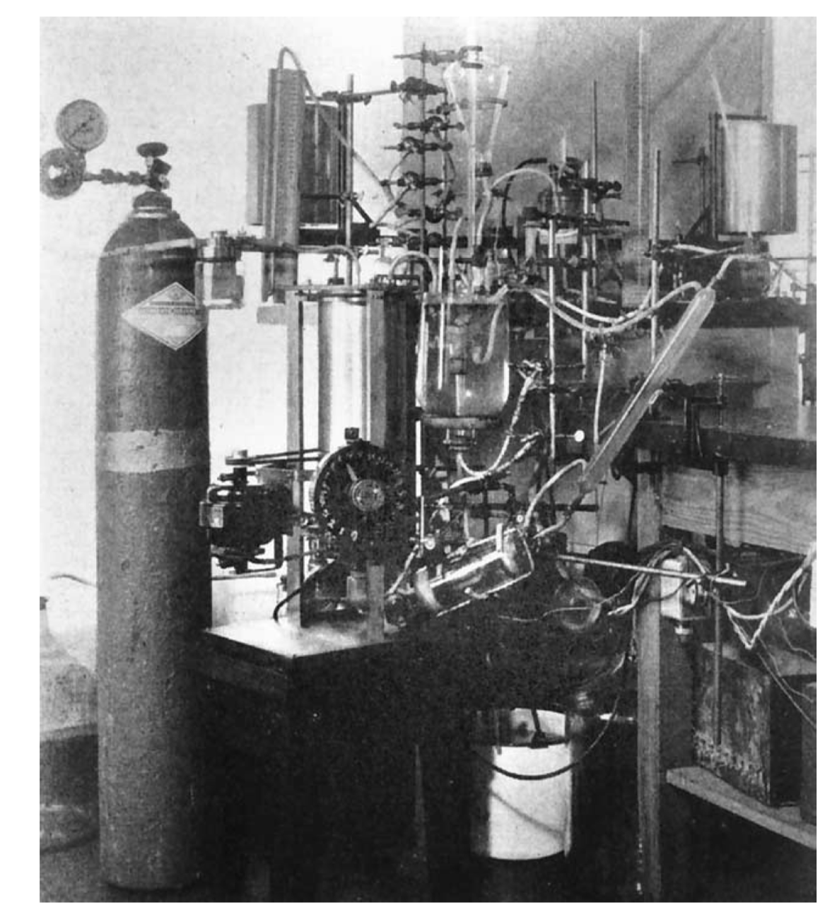
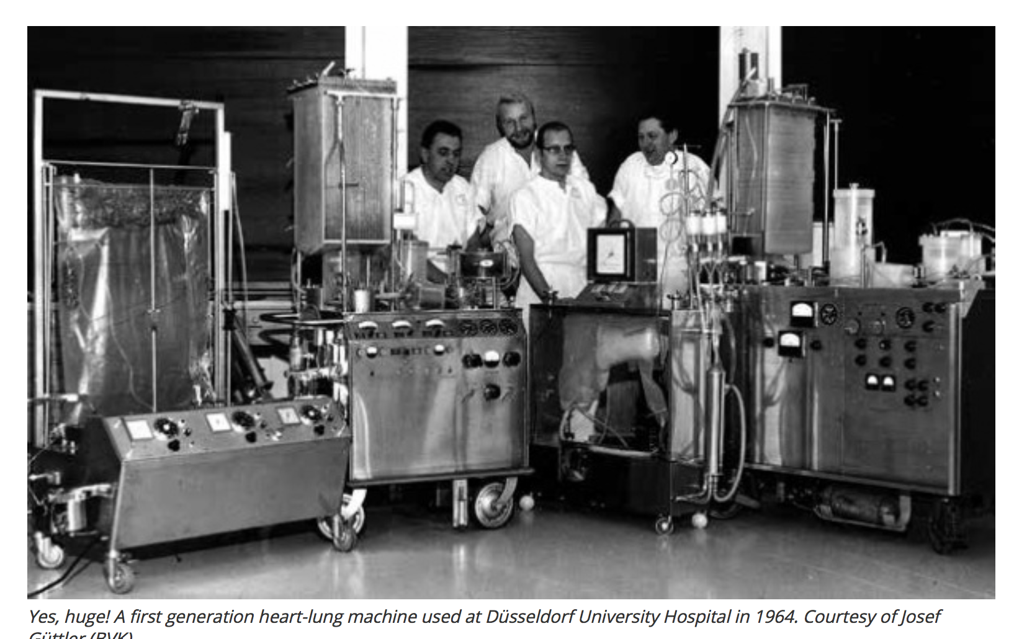
1η κλινική εφαρμογή Heart-Lung machine

Slide 6
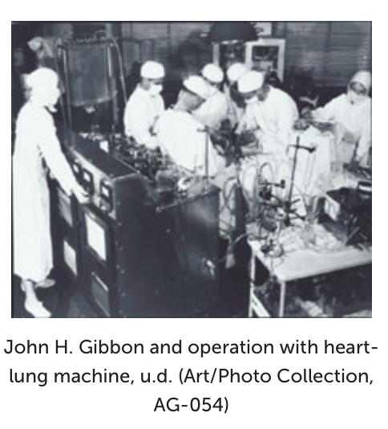
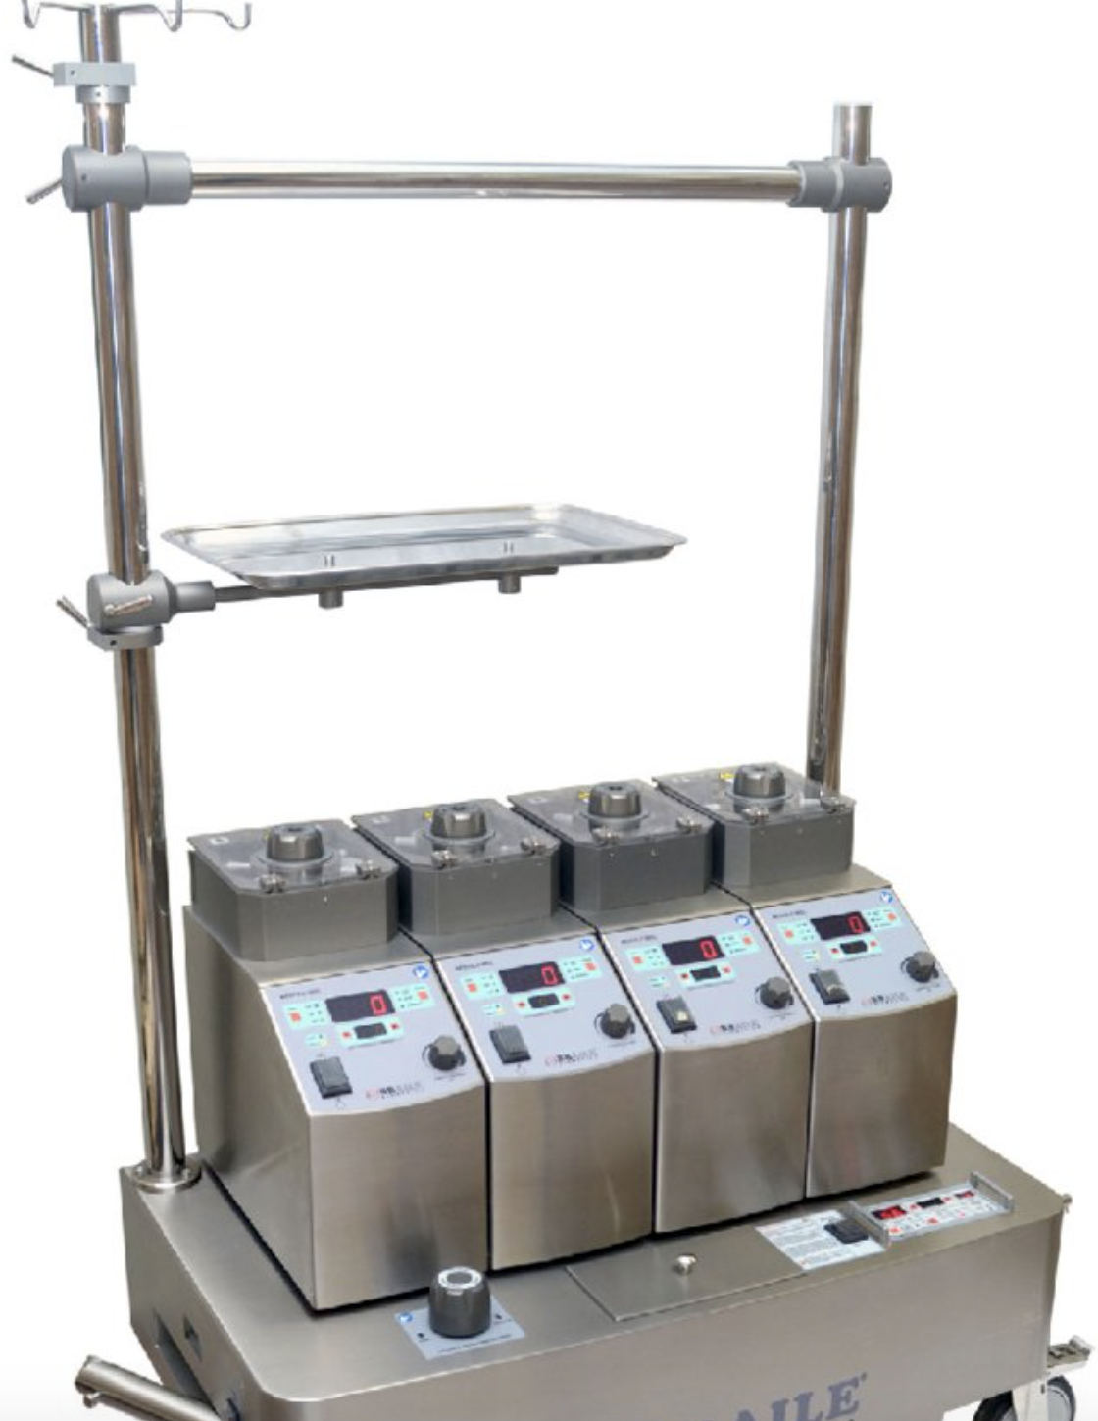
J. Gibbon’s heart-lung machine vs today’s devices

Slide 7
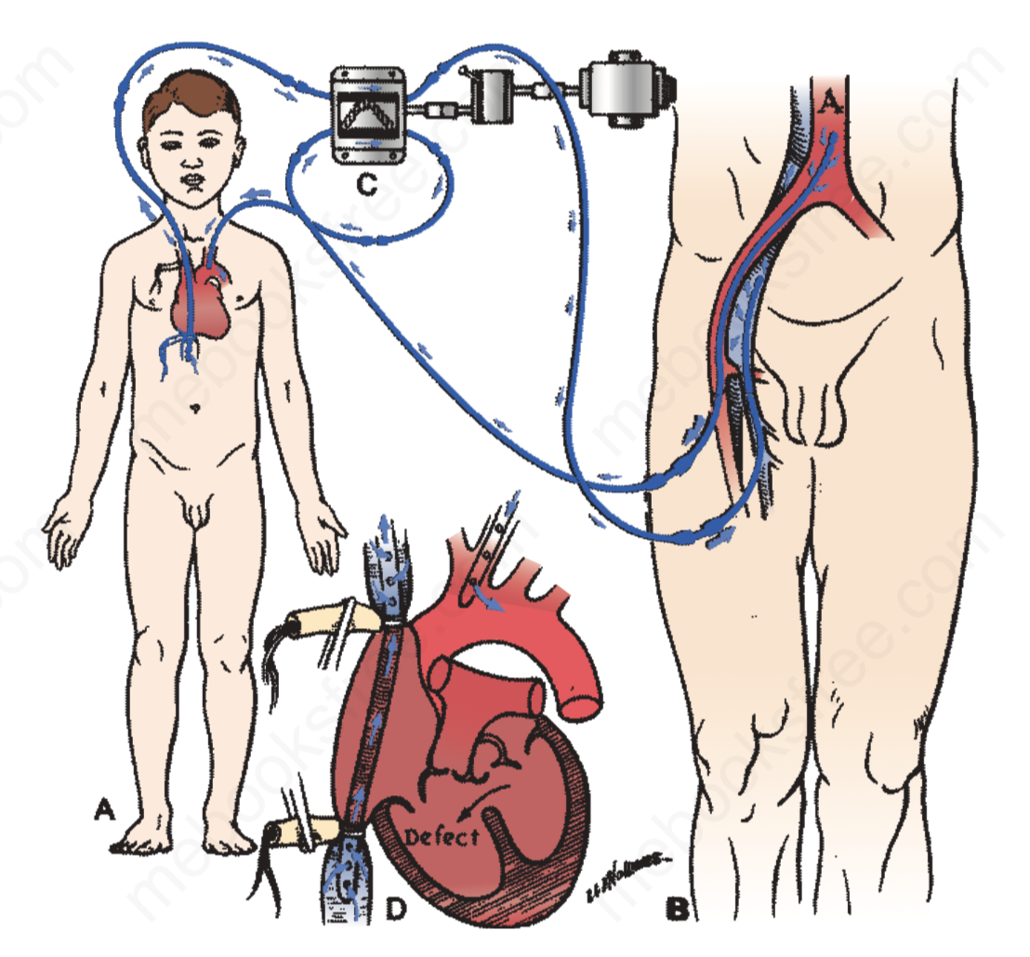
Cross-circulation (Lillehei)

Slide 8
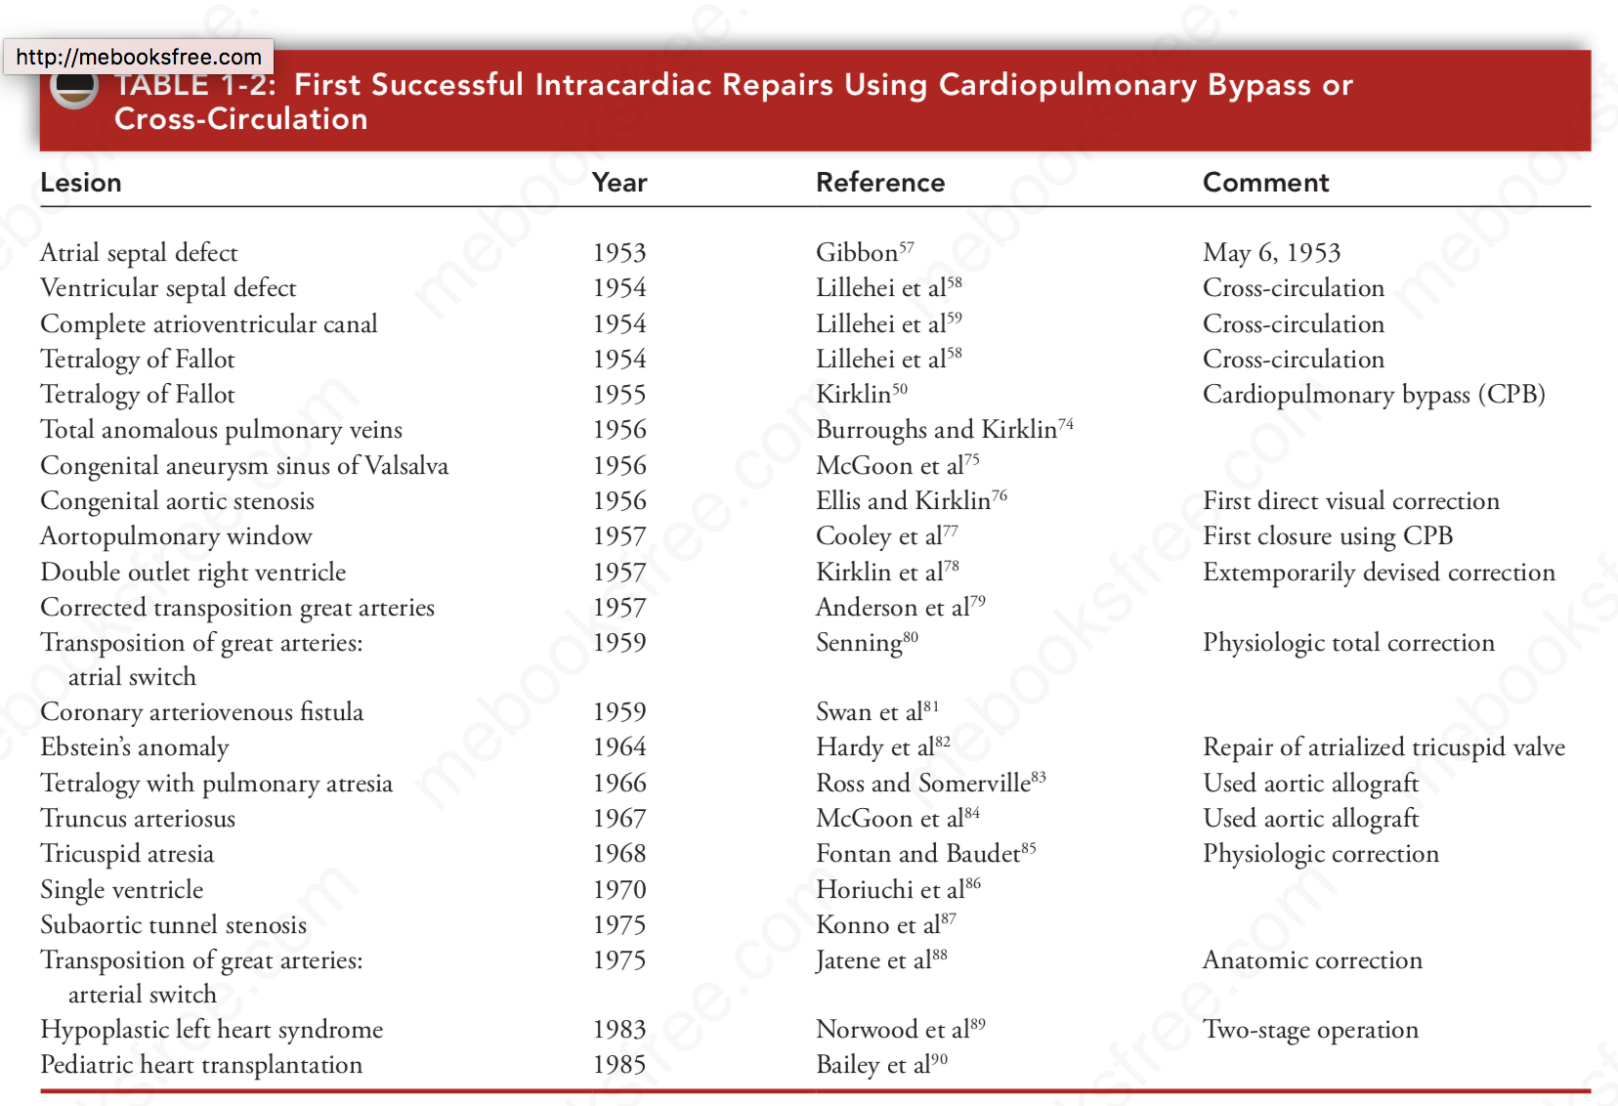
Πρώτες επιτυχημένες καρδιακές επεμβάσεις με τη χρήση εξωσωματικής μηχανής ή διασταυρούμενης κυκλοφορίας

Slide 9
ΠΑΘ-ΑΝ ΔΕΔΟΜΕΝΑ
Αιφνίδιοι θάνατοι > 40 ετών έχουν ευρήματα φρέσκων ή παλαιών πνευμονικών θρόμβων σε ποσοστό 64% (1 ή 2 πνεύμονες )
Σε παιδιά: 1% και είναι δευτεροπαθής λόγω λοίμωξης αναπνευστικού, φλεβίτιδας, συγγενούς καρδιοπάθειας ή ρευματικού πυρετού.
Μέγεθος θρόμβων: 1-1.5 cm σε διάμετρο και μήκος 1-50cm
Συνήθως (ΔΕ) πνευμονική αρτηρία και συνηθέστερα ο κάτω λοβός.
Παράδοξη εμβολή: Συνύπαρξη. ASD
Tumor emboli

Slide 10
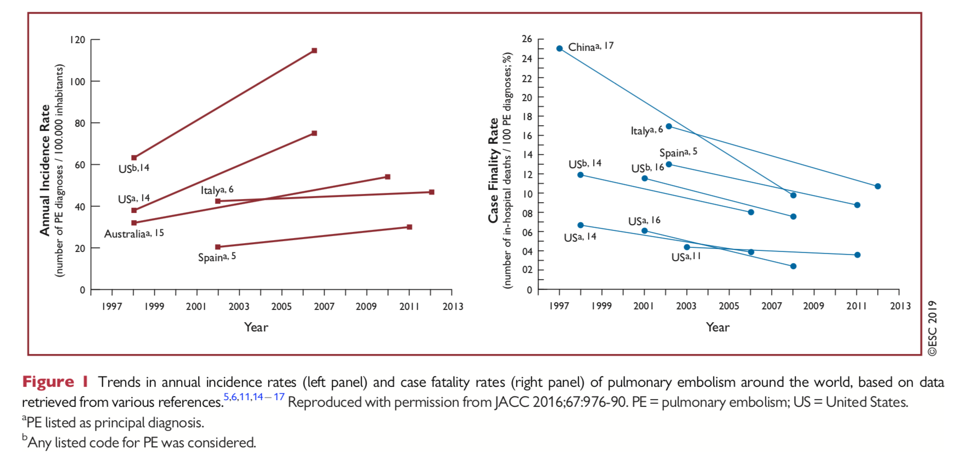
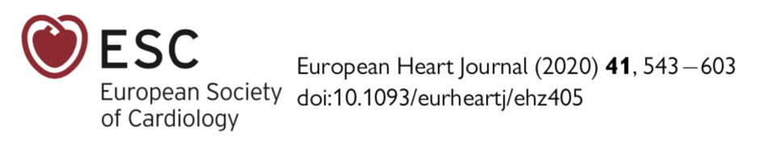
Συχνότητα εμφάνισης ΠΕ σε σχέση με το χρόνο

Slide 11
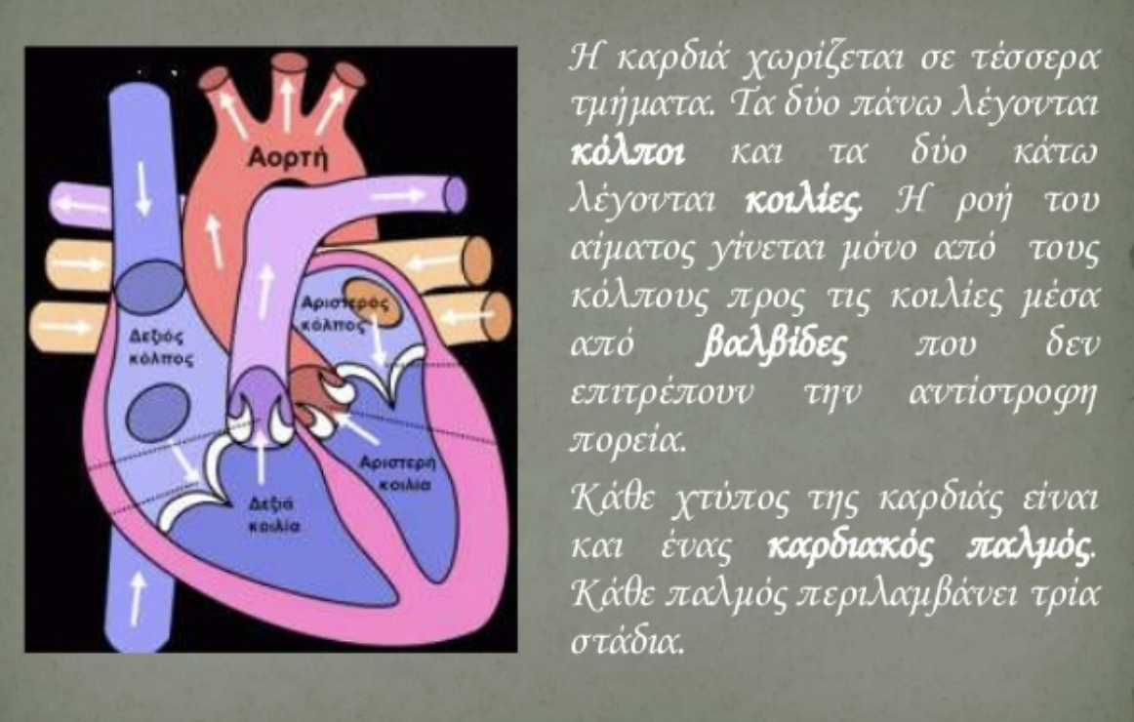
Κυκλοφορία αίματος

Slide 12
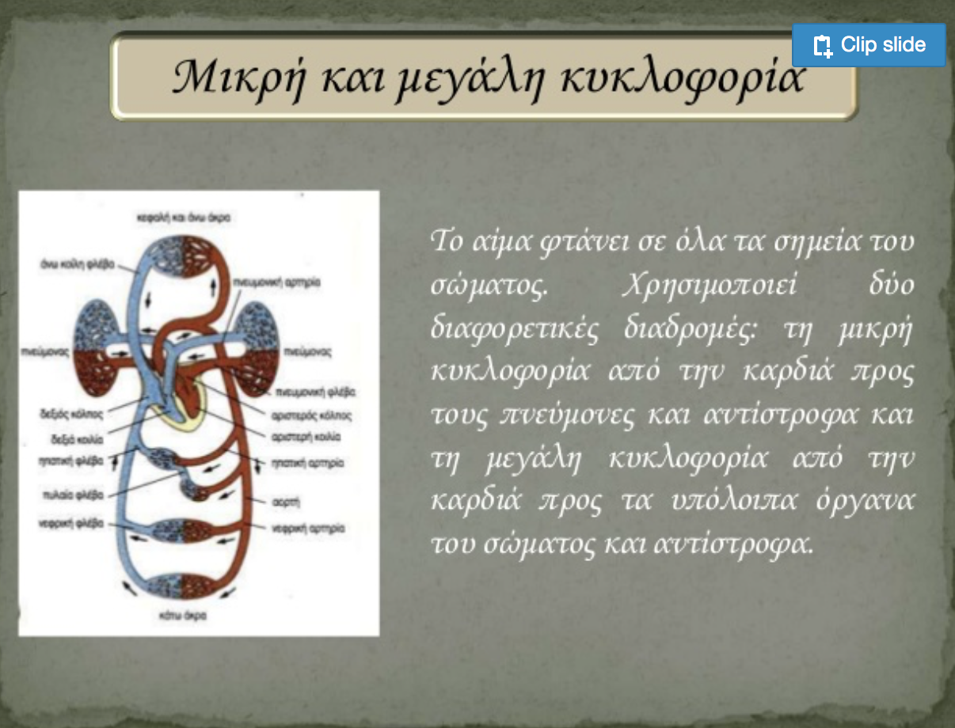
Κυκλοφορία αίματος

Slide 13
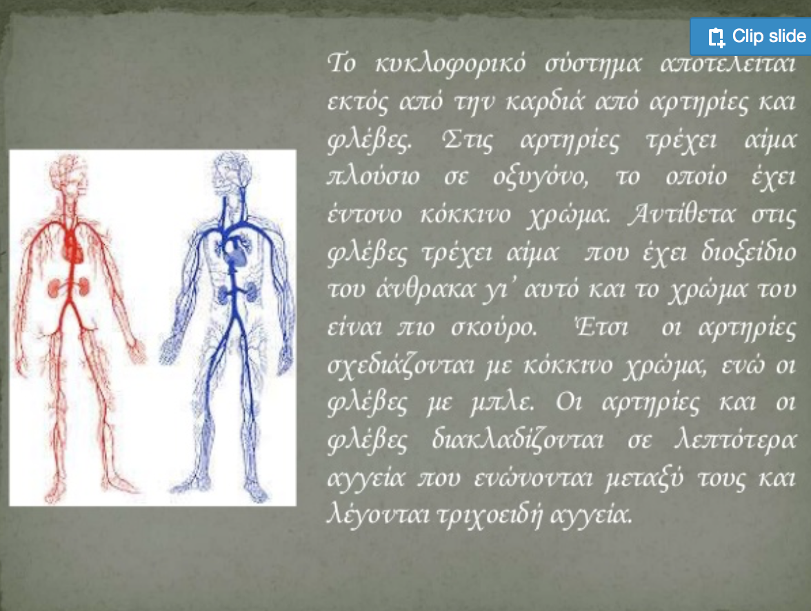
Κυκλοφορία αίματος

Slide 14
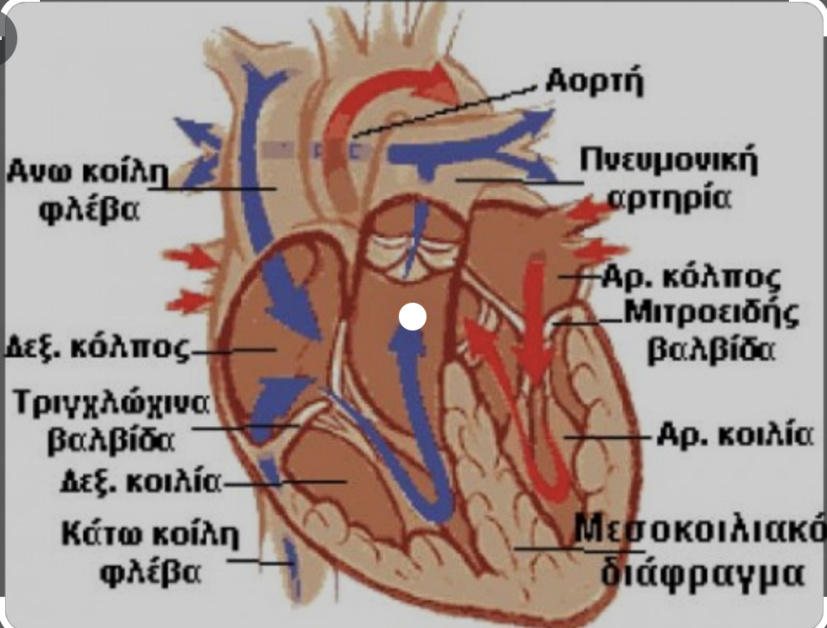
Επιστροφή του αίματος στην καρδιά
1) Σύσπαση γαστροκνήμιου μυός
2) Λειτουργία βαλβίδων φλεβικού συστήματος
3) Διαφορά πίεσης μεταξύ φλεβικού δικτύου κ. άκρων και δεξιού κόλπου

Slide 15
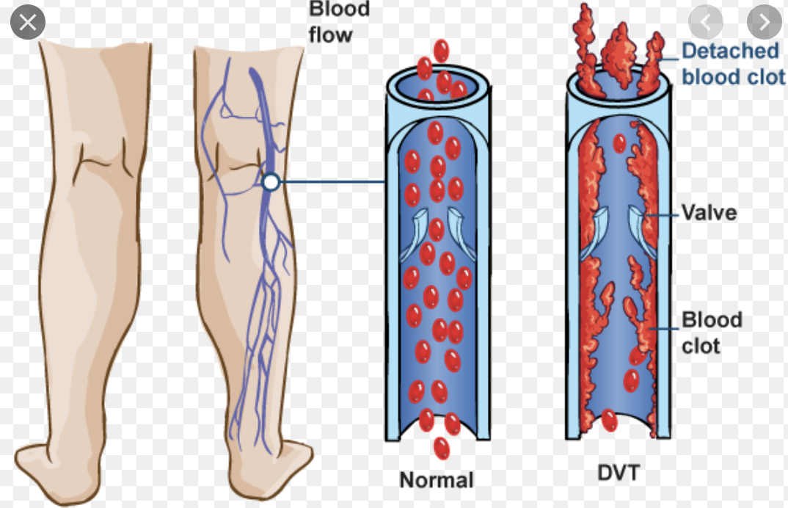
ΠΑΘΟΓΕΝΕΣΗ DVT

Slide 16
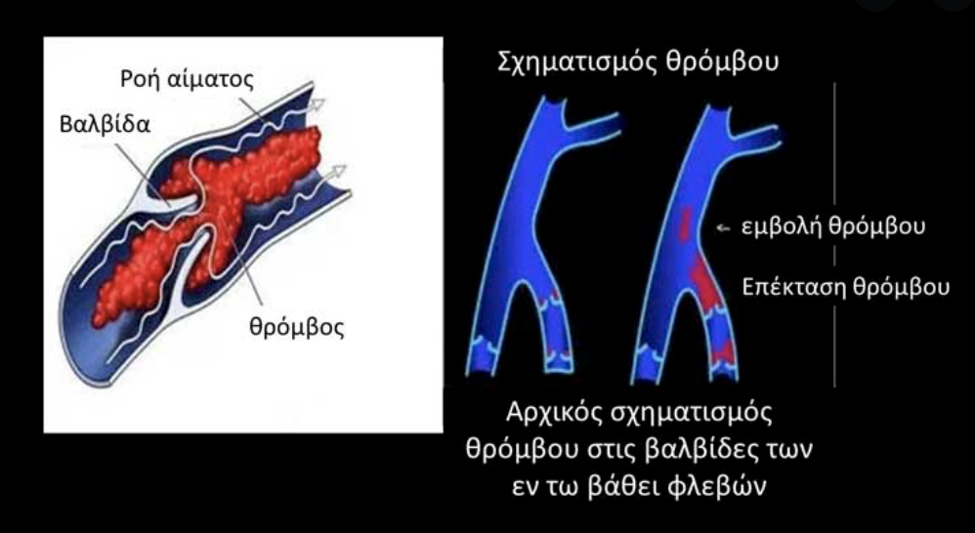
ΠΑΘΟΓΕΝΕΣΗ DVT

Slide 17
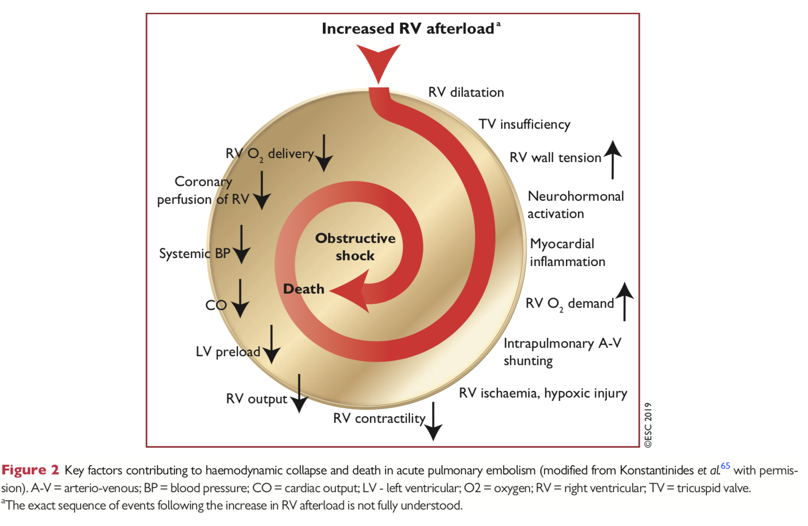
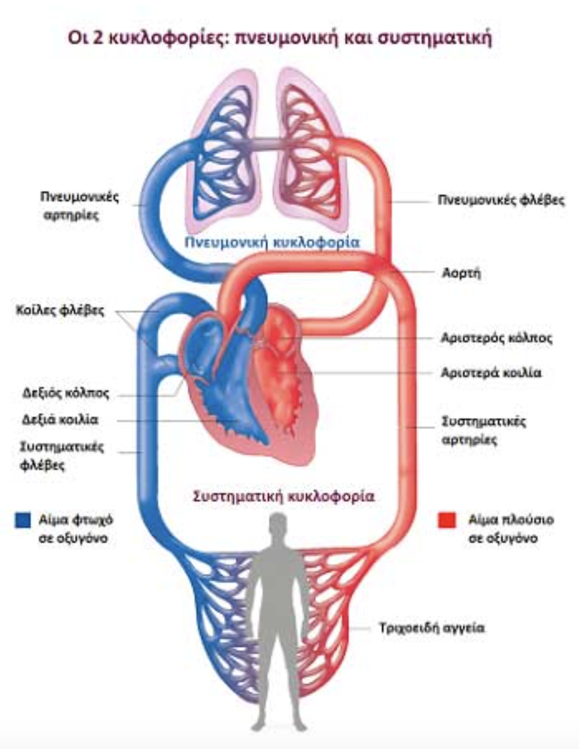
Μηχανισμός shock και θανάτου μετά από ΠΕ

Slide 18
Συχνότητα DVT/ηλικία
Ηλικία συχνότητα/έτος
10-30 0.2%
40 0.7%
50 1.2%
60 1.5%
70 2.3%
80 3.1%

Slide 19
ΠΝΕΥΜΟΝΙΚΗ ΕΜΒΟΛΗ-ΣΤΑΤΙΣΤΙΚΑ ΔΕΔΟΜΕΝΑ-Ι
75% των πνευμονικών εμβολών που επιβεβαιώνονται νεκροτομικά ήσαν κλινικά ασυμπτωματικές.
USA : 630.000 περιπτώσεις ΠΕ κάθε χρόνο.
Πρωτοπαθής αιτία θανάτου σε 50-100.000/χρόνο
Συνεπικουρούσα αιτία θανάτου σε >100.000/χρόνο
5-10% ενδονοσοκομειακών θανάτων
Από τις ενδονοσοκομειακές ΠΕ: 12-21% πεθαίνουν
ενδονοσοκομειακά και 24-39% πεθαίνουν σε 12 μήνες

Slide 20
ΠΝΕΥΜΟΝΙΚΗ ΕΜΒΟΛΗ-ΣΤΑΤΙΣΤΙΚΑ ΔΕΔΟΜΕΝΑ-ΙΙ
Περισσότερες από το 90% των ΠΕ σχετίζονται με DVT των κάτω άκρων.
2/3 των ΠΕ με DVT κ. άκρων είναι ασυμπτωματικοί.
50% των ασθενών με DVT κ. άκρων είναι ασυμπτωματικοί αλλά έχουν ύποπτο για ΠΕ σπινθηρογράφημα πνεύμονος.
2.5 εκατομμύρια Αμερικανών αναπτύσσουν DVT κατ΄ έτος.

Slide 21
ΣΥΜΠΤΩΜΑΤΑ
ΣΥΜΠΤΩΜΑΤΑ ΠΟΣΟΣΤΟ
1). Δύσπνοια 77
2). Πόνος στο στέρνο 63
3). Αιμόπτυση 26
4). Σύγχυση 23
5). Δύσπνοια-άλγος-αιμόπτυση. 14

Slide 22
Κλινικά Ευρήματα
  ΕΥΡΗΜΑΤΑ ΠΟΣΟΣΤΟ
  1). Ταχυκαρδία 59
  2). Πρόσφατος πυρετός 43
  3). Ρόγχος 42
  4). Ταχύπνοια 38
  5). Οίδημα-ευαισθησία σκέλους. 23
  6). Αυξημένη φλεβική πίεση. 18
  7). Καταπληξία. 11
  8). Πτώση κορεσμού. 11
  9). Κυάνωση 9
  10).Ήχος τριβής 8

Slide 23
ΠΡΟΔΙΑΘΕΣΙΚΟΙ ΠΑΡΑΓΟΝΤΕΣ
1) ♀︎: ♂︎ = 10:7
2) Ηλικία
3) Κατάκλιση
4) Καρδιακή νόσος ( ανεπάρκεια, A-F)
5) MI (OEM) – 34-37% DVT
6) Ca pancreas – προστάτης
7) χειρ/κή επέμβαση (54% # κεφ. Μηριαίου, 50%
προστατεκτομή)
8) 28% όλων των χειρουργικών επεμβάσεων
9) Εγκυμοσύνη
10) Αντισυλληπτικά

Slide 24
ΔΙΑΓΝΩΣΤΙΚΕΣ ΕΞΕΤΑΣΕΙΣ
1). Ακτινογραφία θώρακος
2). CT Αγγειογραφία με πρωτόκολλο ΠΕ
3). Εξετάσεις αίματος : Αύξηση της χολερυθρίνης, LDL, SGOT(?)
4). ΗΚΓράφημα: 10-20% ευρήματα όπως A-F, έκτοπες συστολές, κολποκοιλιακός αποκλεισμός, αύξηση του κύματος P, αναστροφή Τ στην ΙΙΙ, Avf, V1,V4, V5
κατάσπαση του S-T
5). Scanning πνεύμονος
6). Φλεβογραφία ή TRIPLEX κ. άκρων

Slide 25
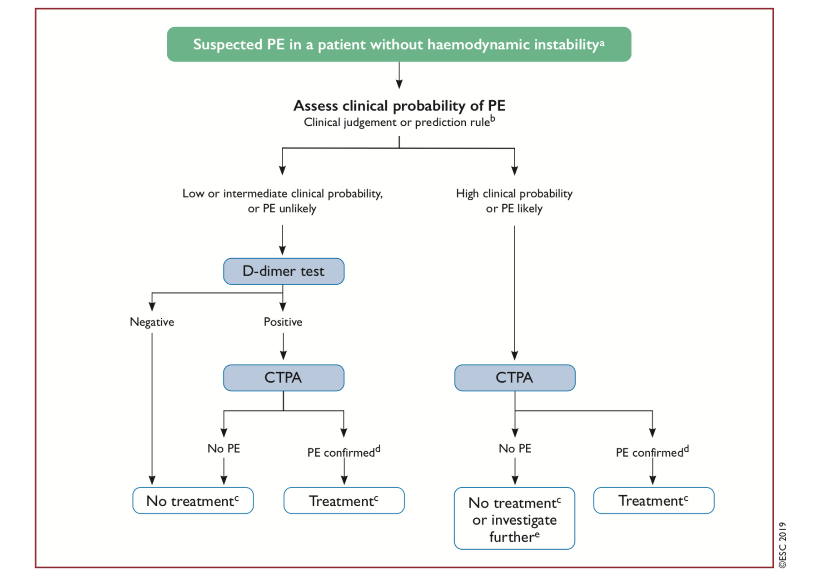
Αλγόριθμος διάγνωσης

Slide 26
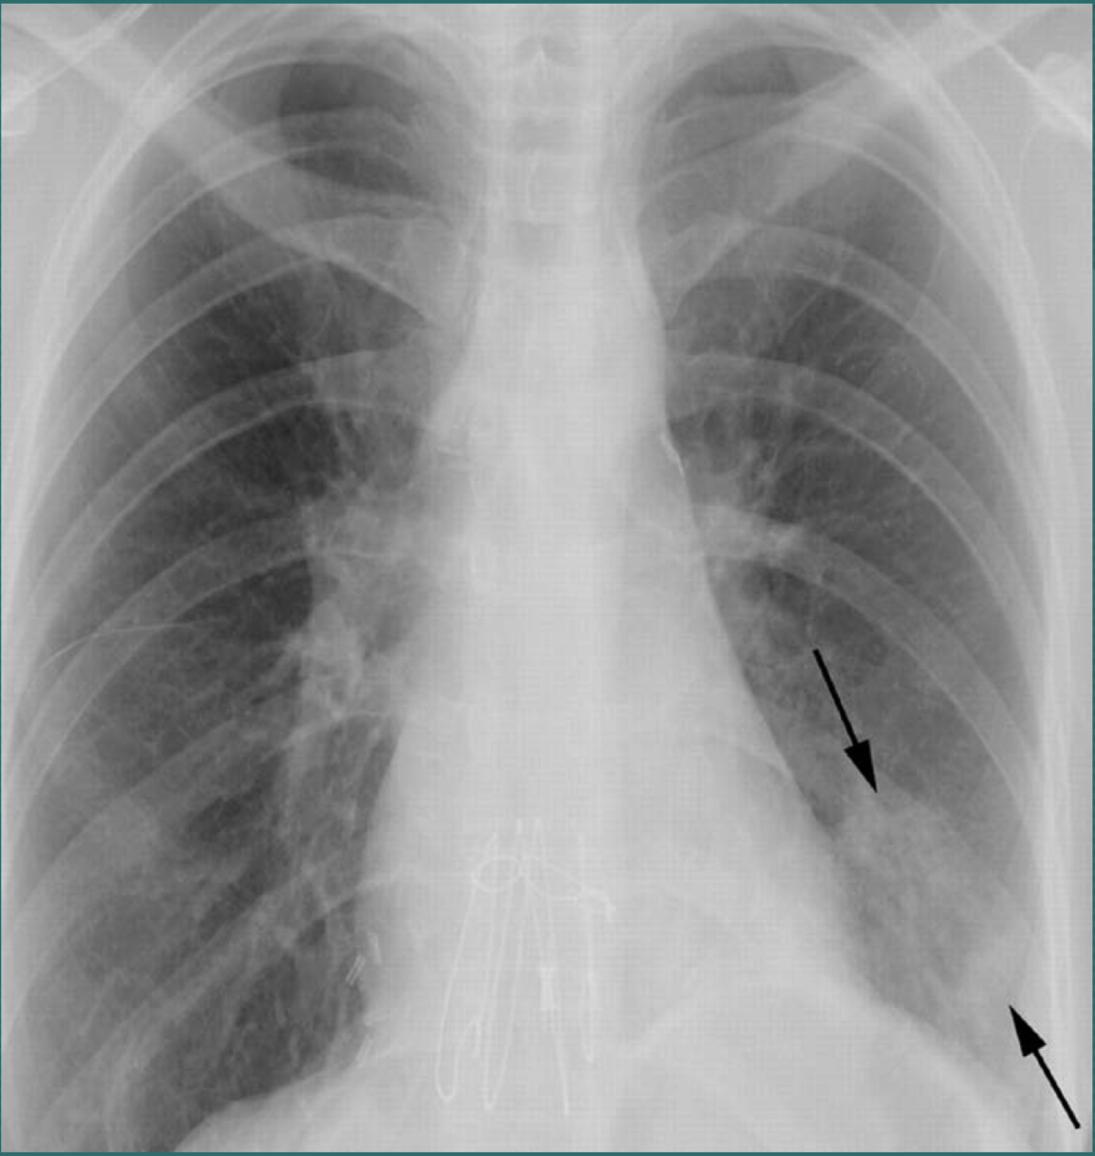
Ακτινογραφία θώρακος

Slide 27
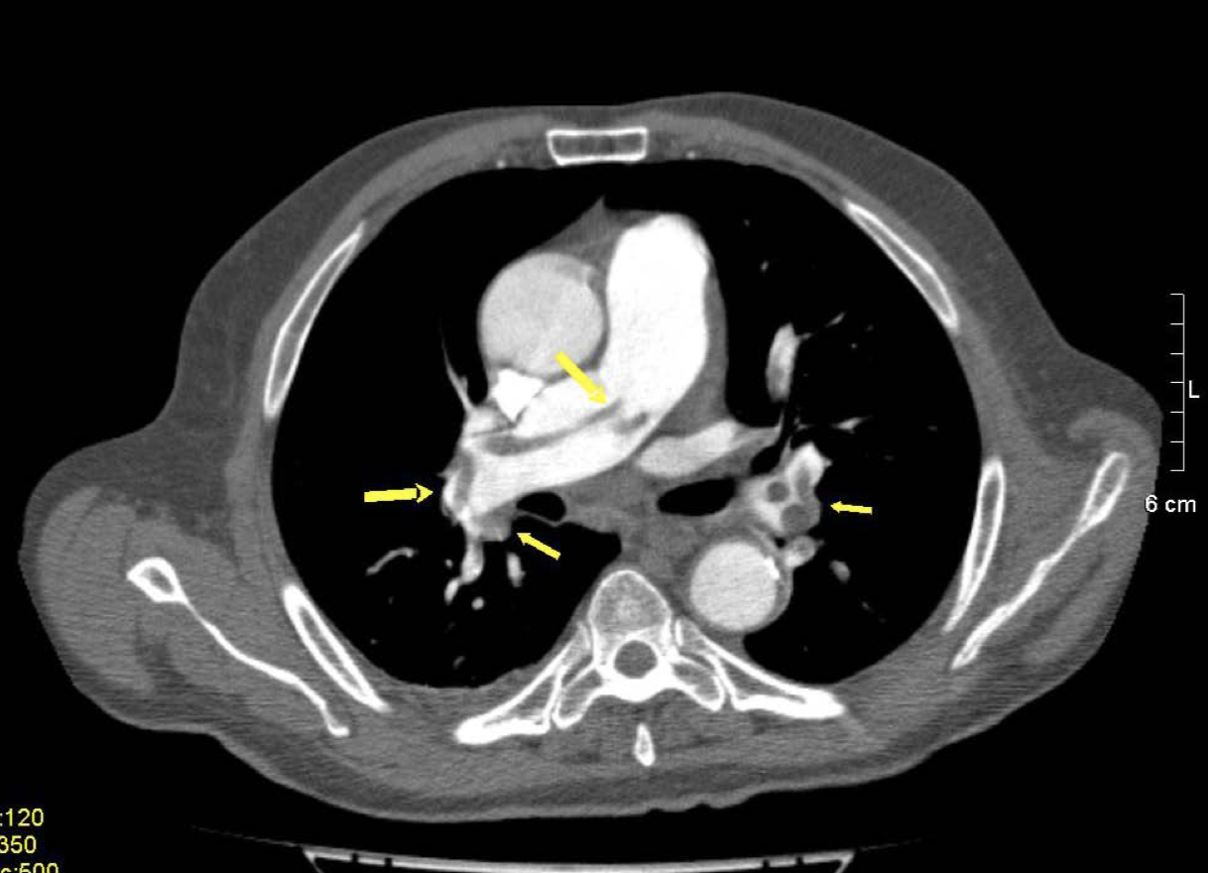
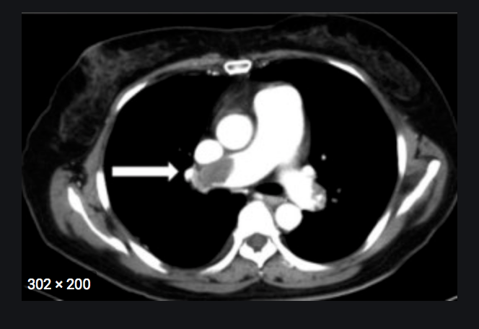
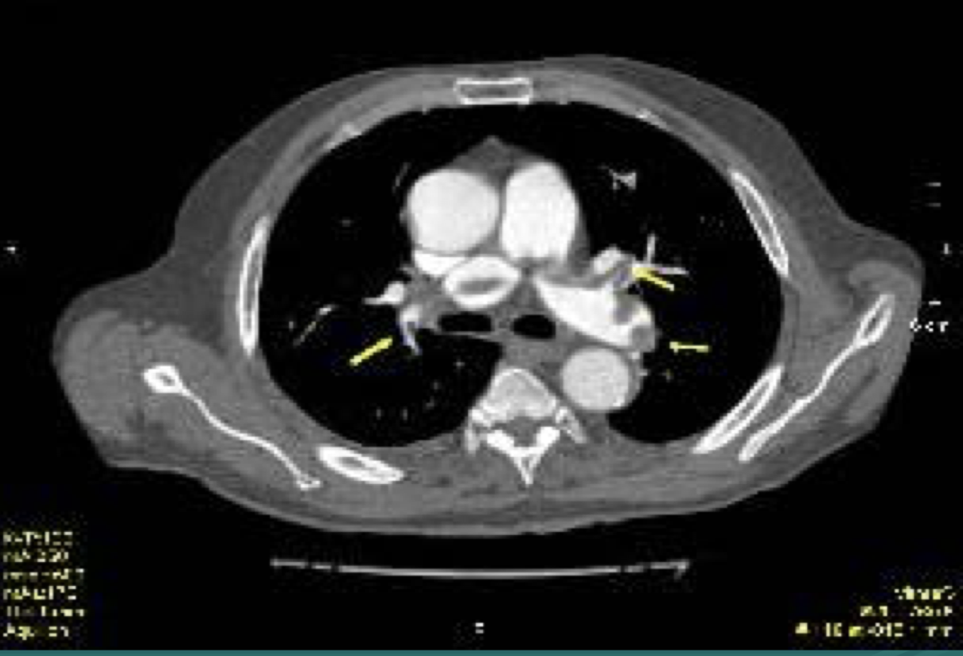
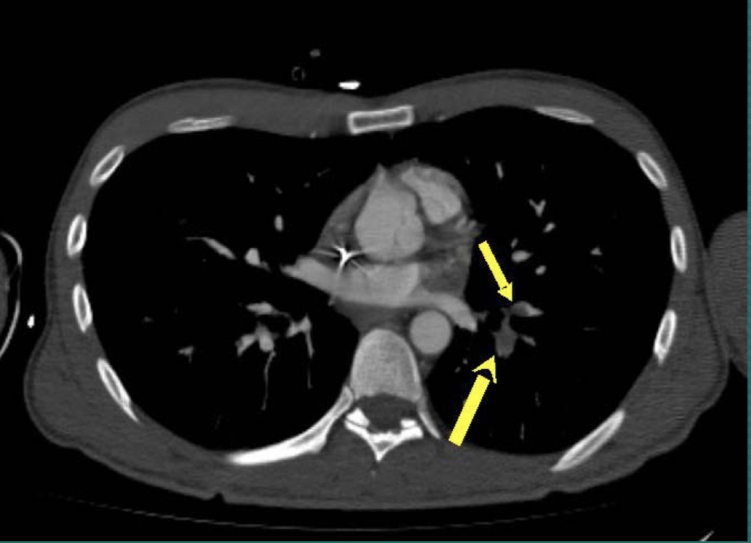
CT Αγγειογραφία

Slide 28
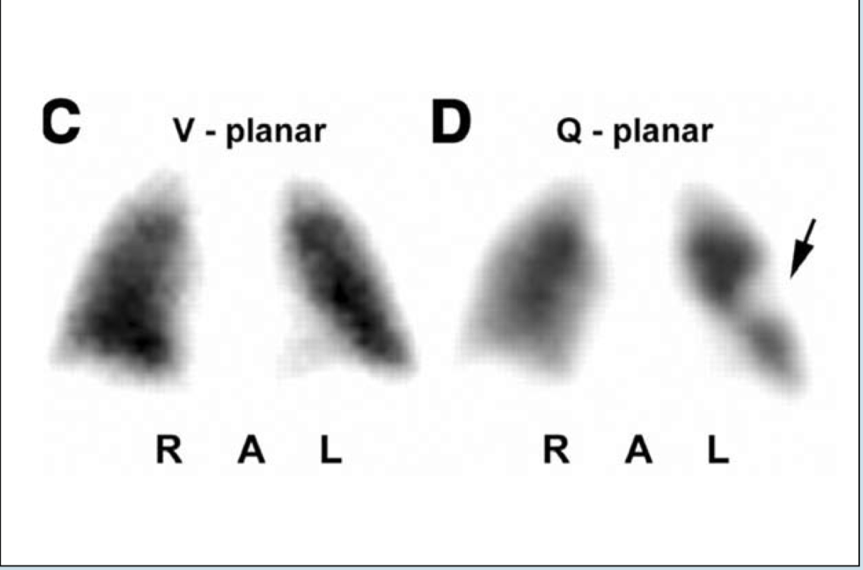
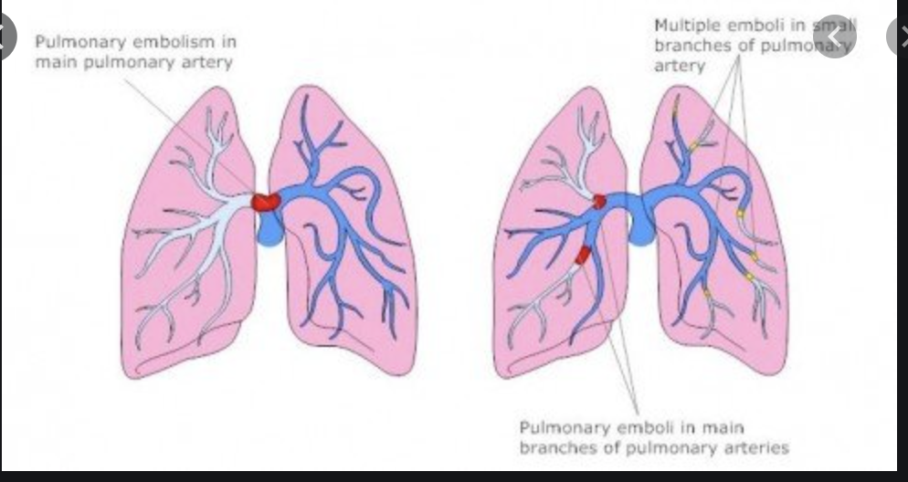
Σπινθηρογράφημα πνευμόνων
(Αιμάτωσης-αραίωσης: Ιοδίνη-131, χρώμιο-151, Τεχνίτιο-99, εισπνοή ξένου-133)

Slide 29
Προφύλαξη
1) πρώιμη κινητοποίηση-αποφυγή στάσης:
(18% έναντι 53% των κατακεκλιμμένων.
Σε υπερήλικες 24% έναντι 61% των κατ/μένων)
2) ανάρρ0πη θέση σκελών
3) ελαστική περίδεση
4) προφυλακτική αντιπηκτική αγωγή
( υπερήλικες>75, επέμβαση σε μηρό,
κεφαλή μηριαίου, προστάτη = χαμηλού
μοριακού βάρους ηπαρίνη )

Slide 30
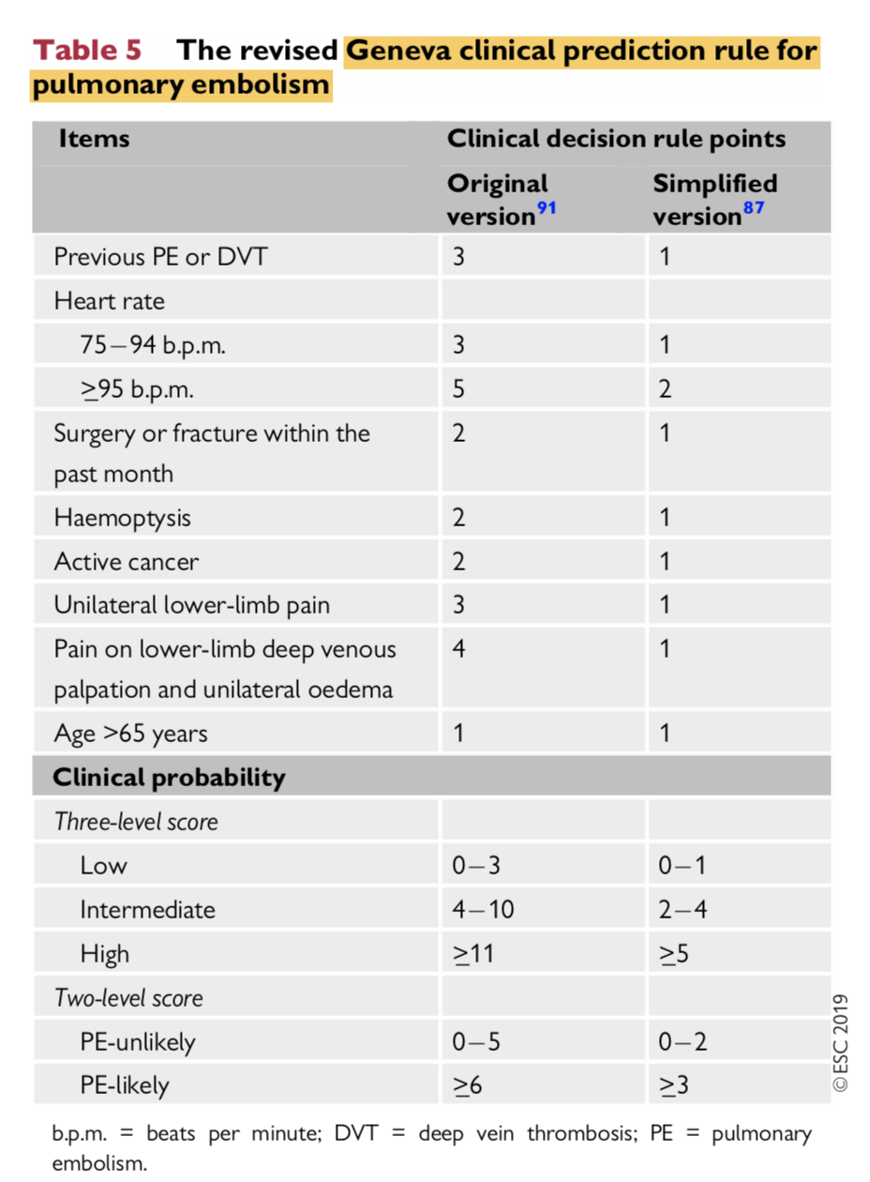
Κλινική υπόνοια πνευμονικής εμβολής

Slide 31
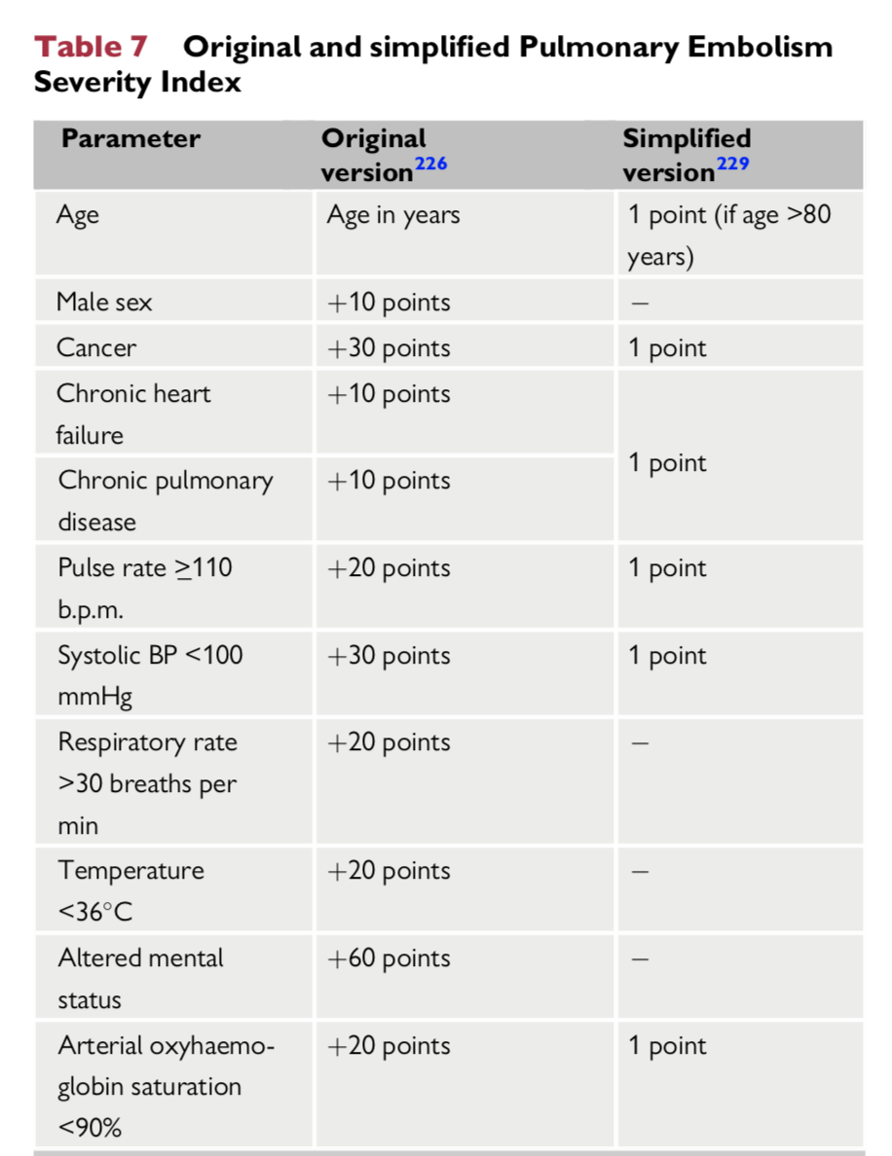
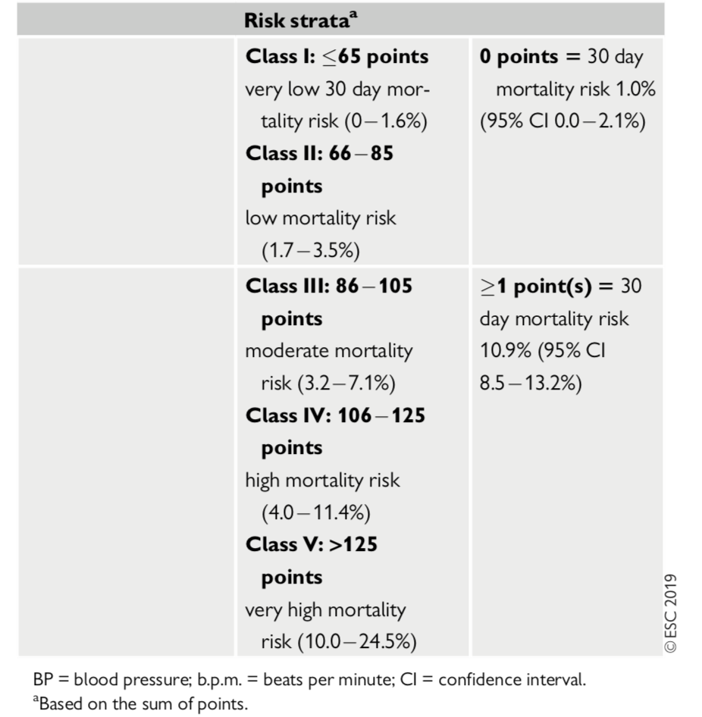
Εκτίμηση κινδύνου σε περίπτωση ΠΕ

Slide 32

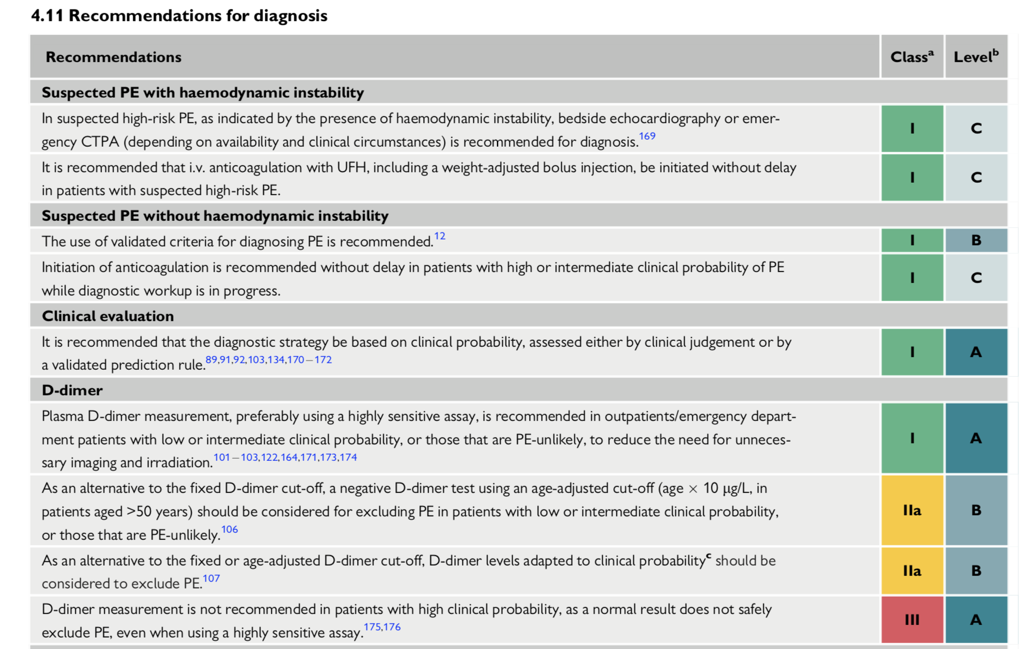

Slide 33
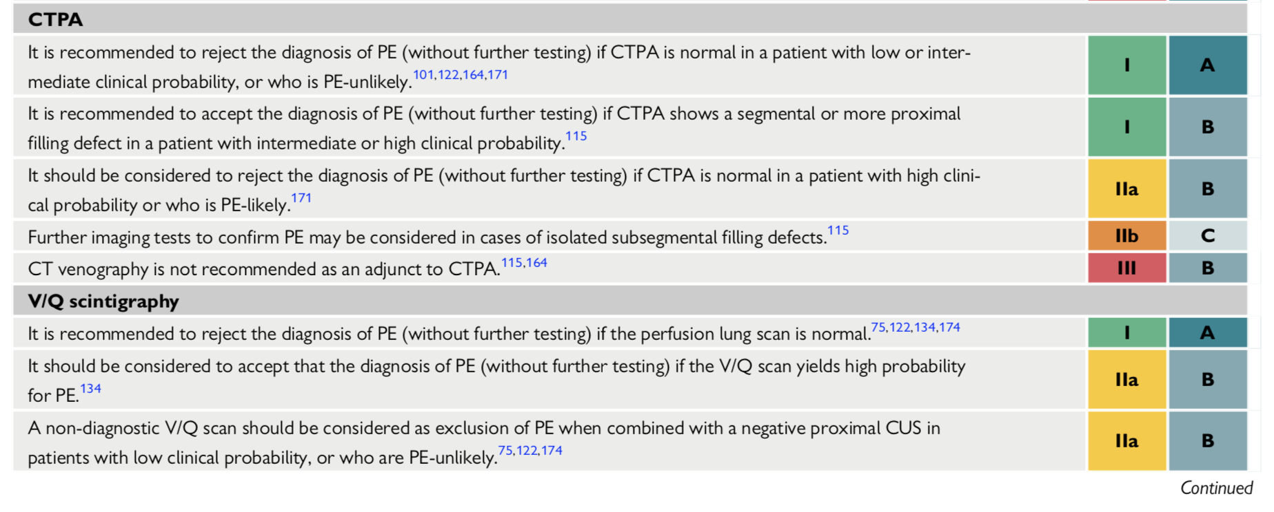
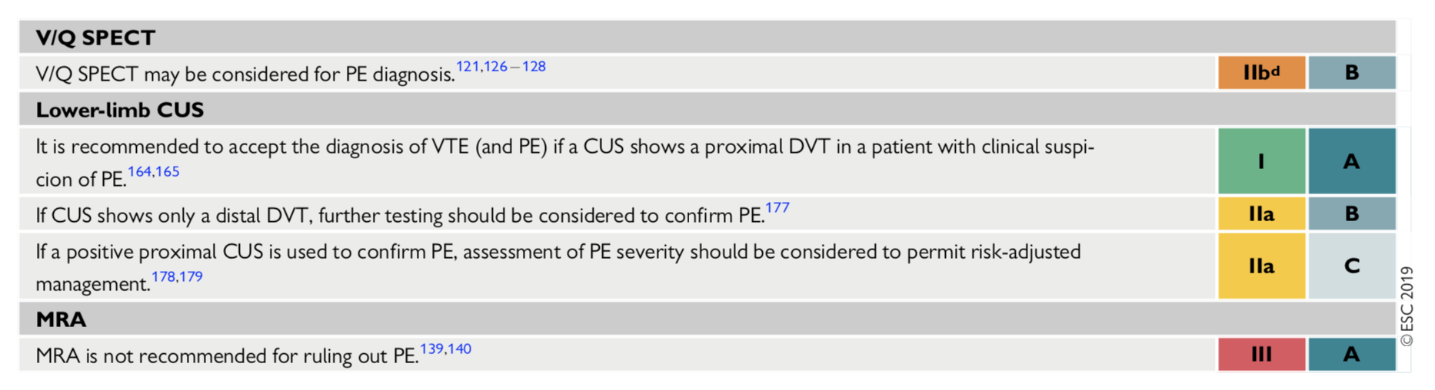

Slide 34
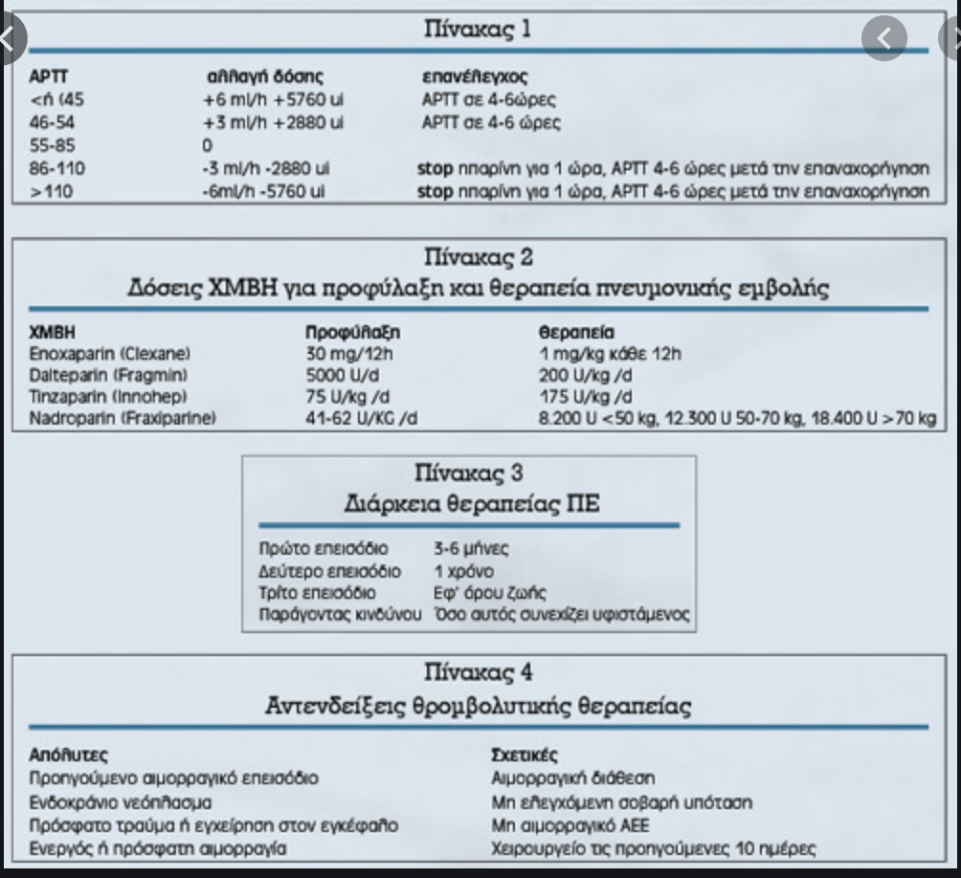
Θεραπεία

Slide 35
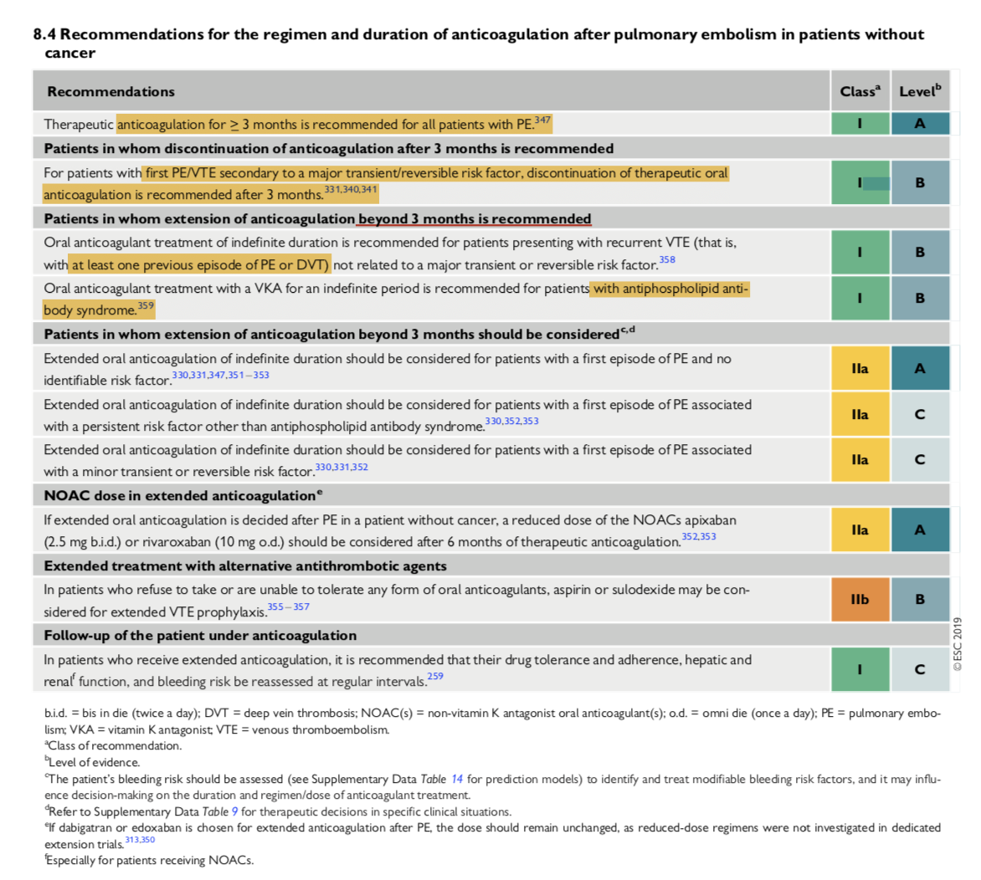

Slide 36
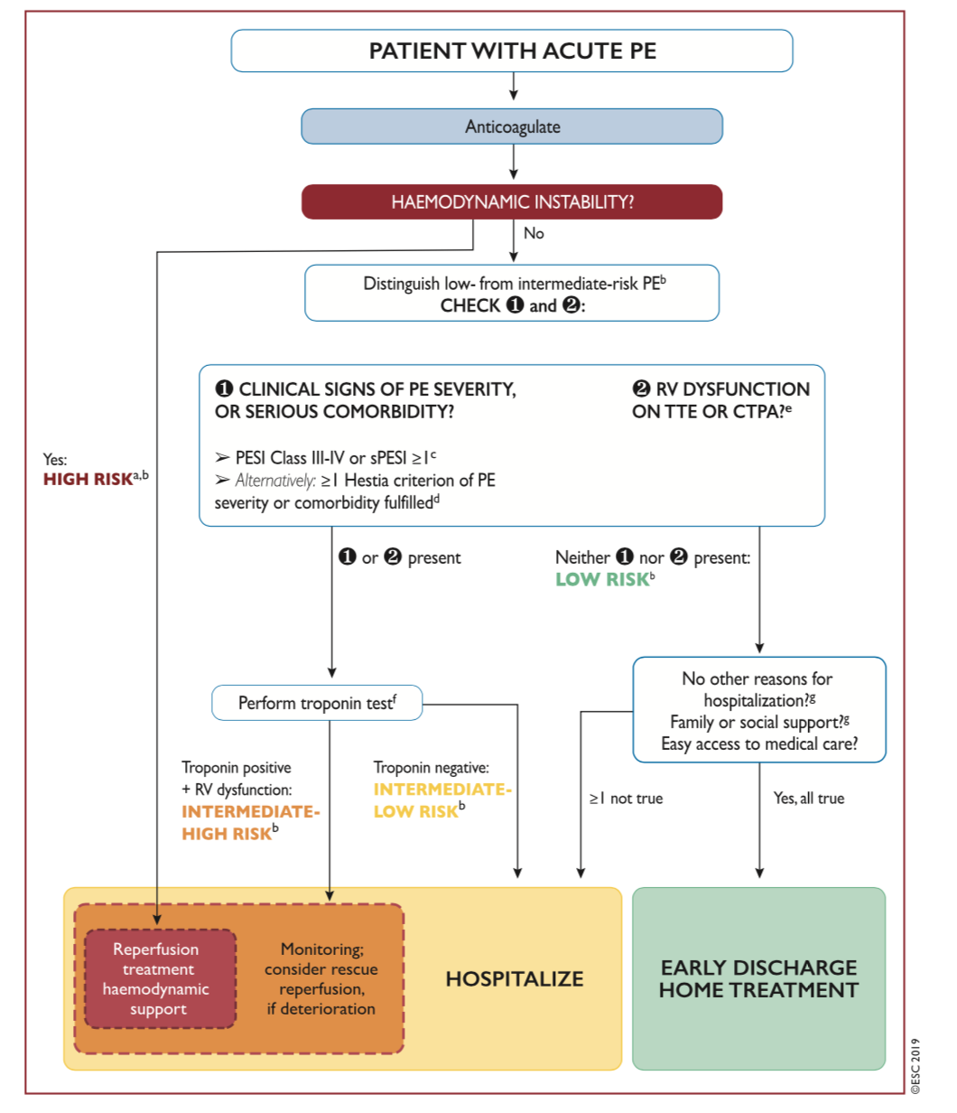

Slide 37
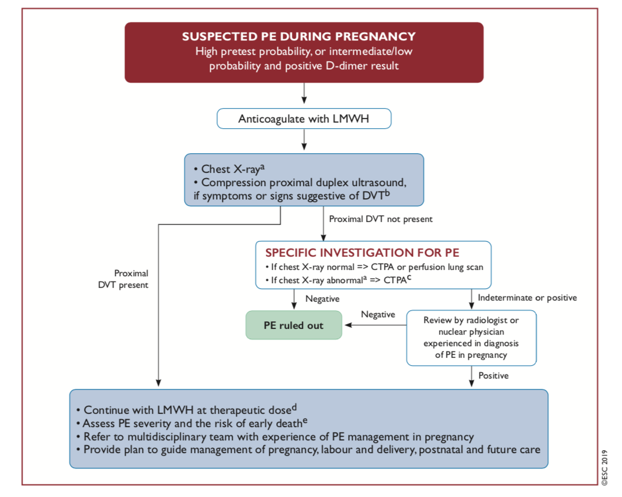
ΠΕ και Εγκυμοσύνη

Slide 38
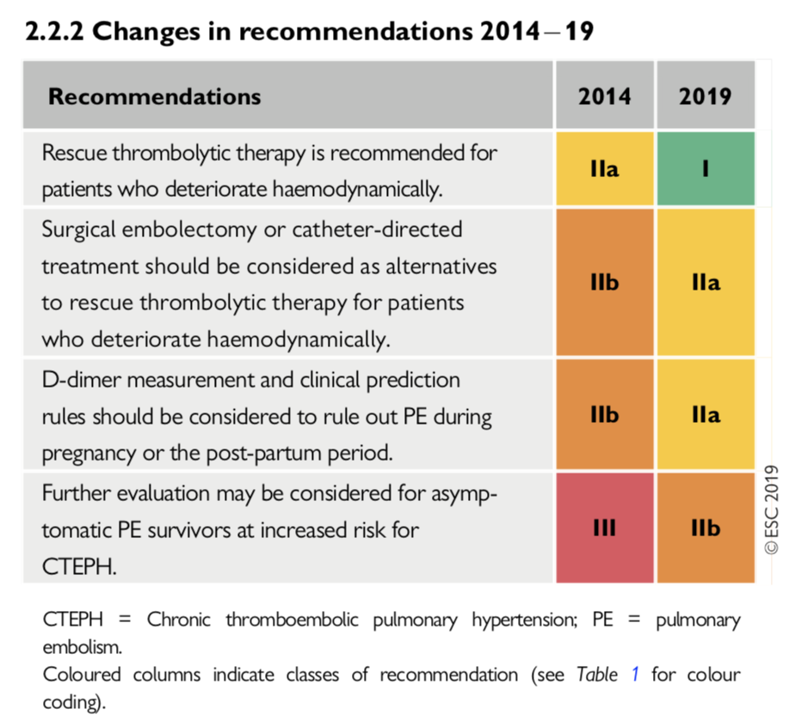
Διαφορές κατευθυντήριων οδηγιών

Slide 39
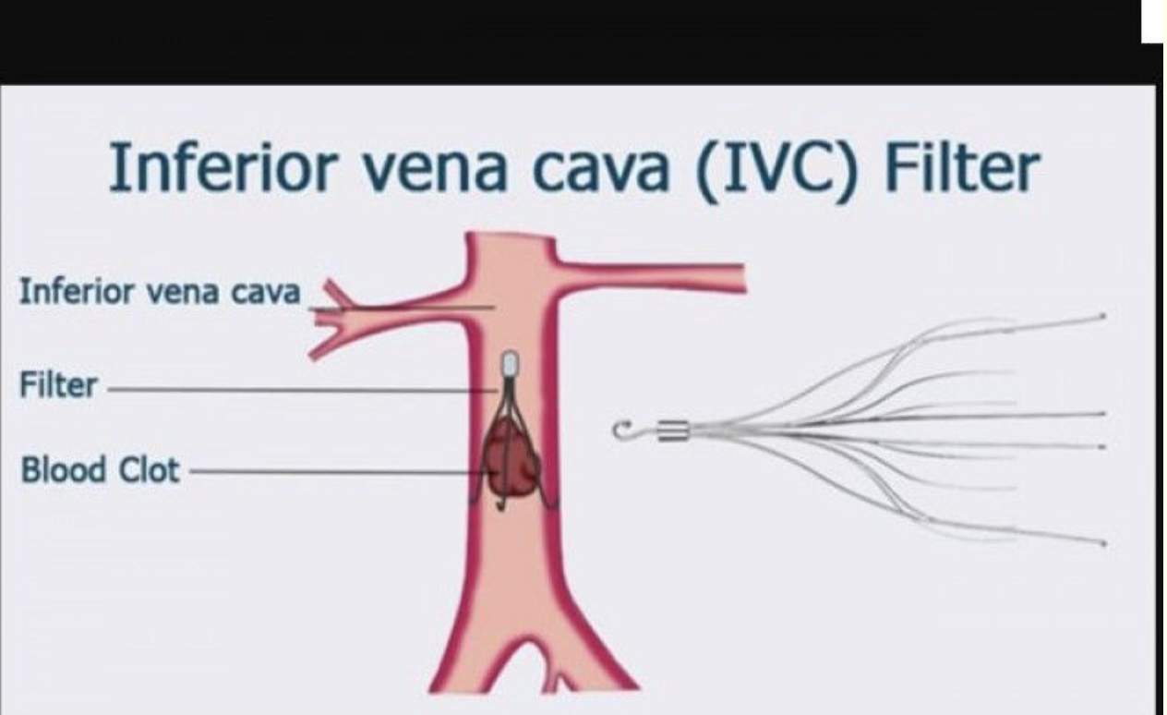
Φίλτρο IVC

Slide 40
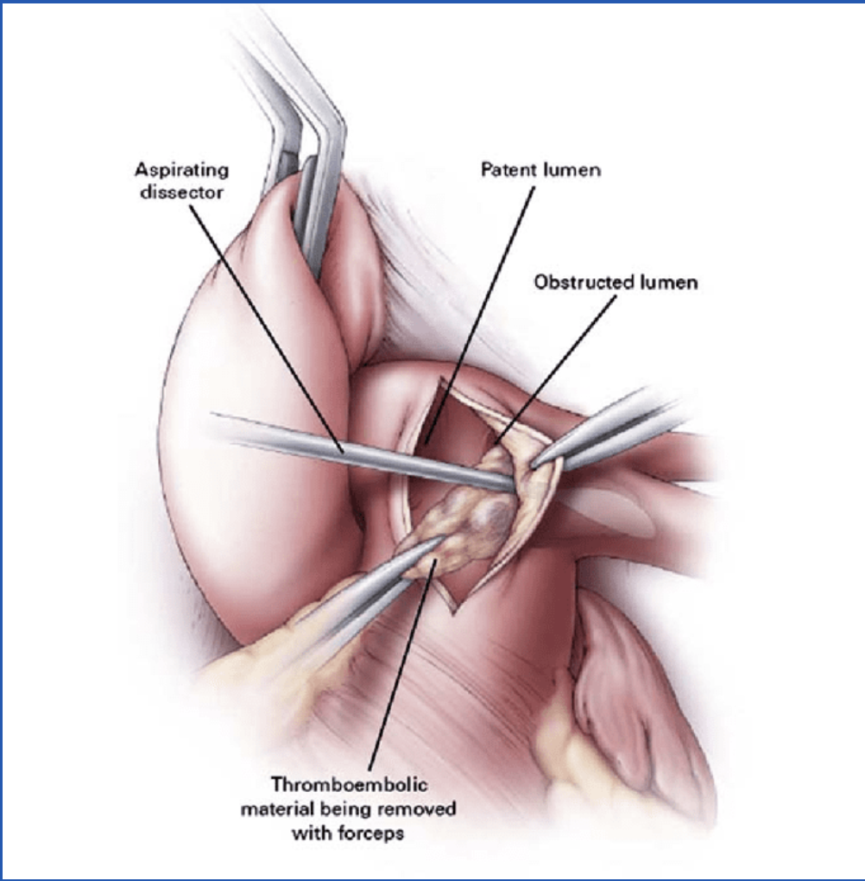
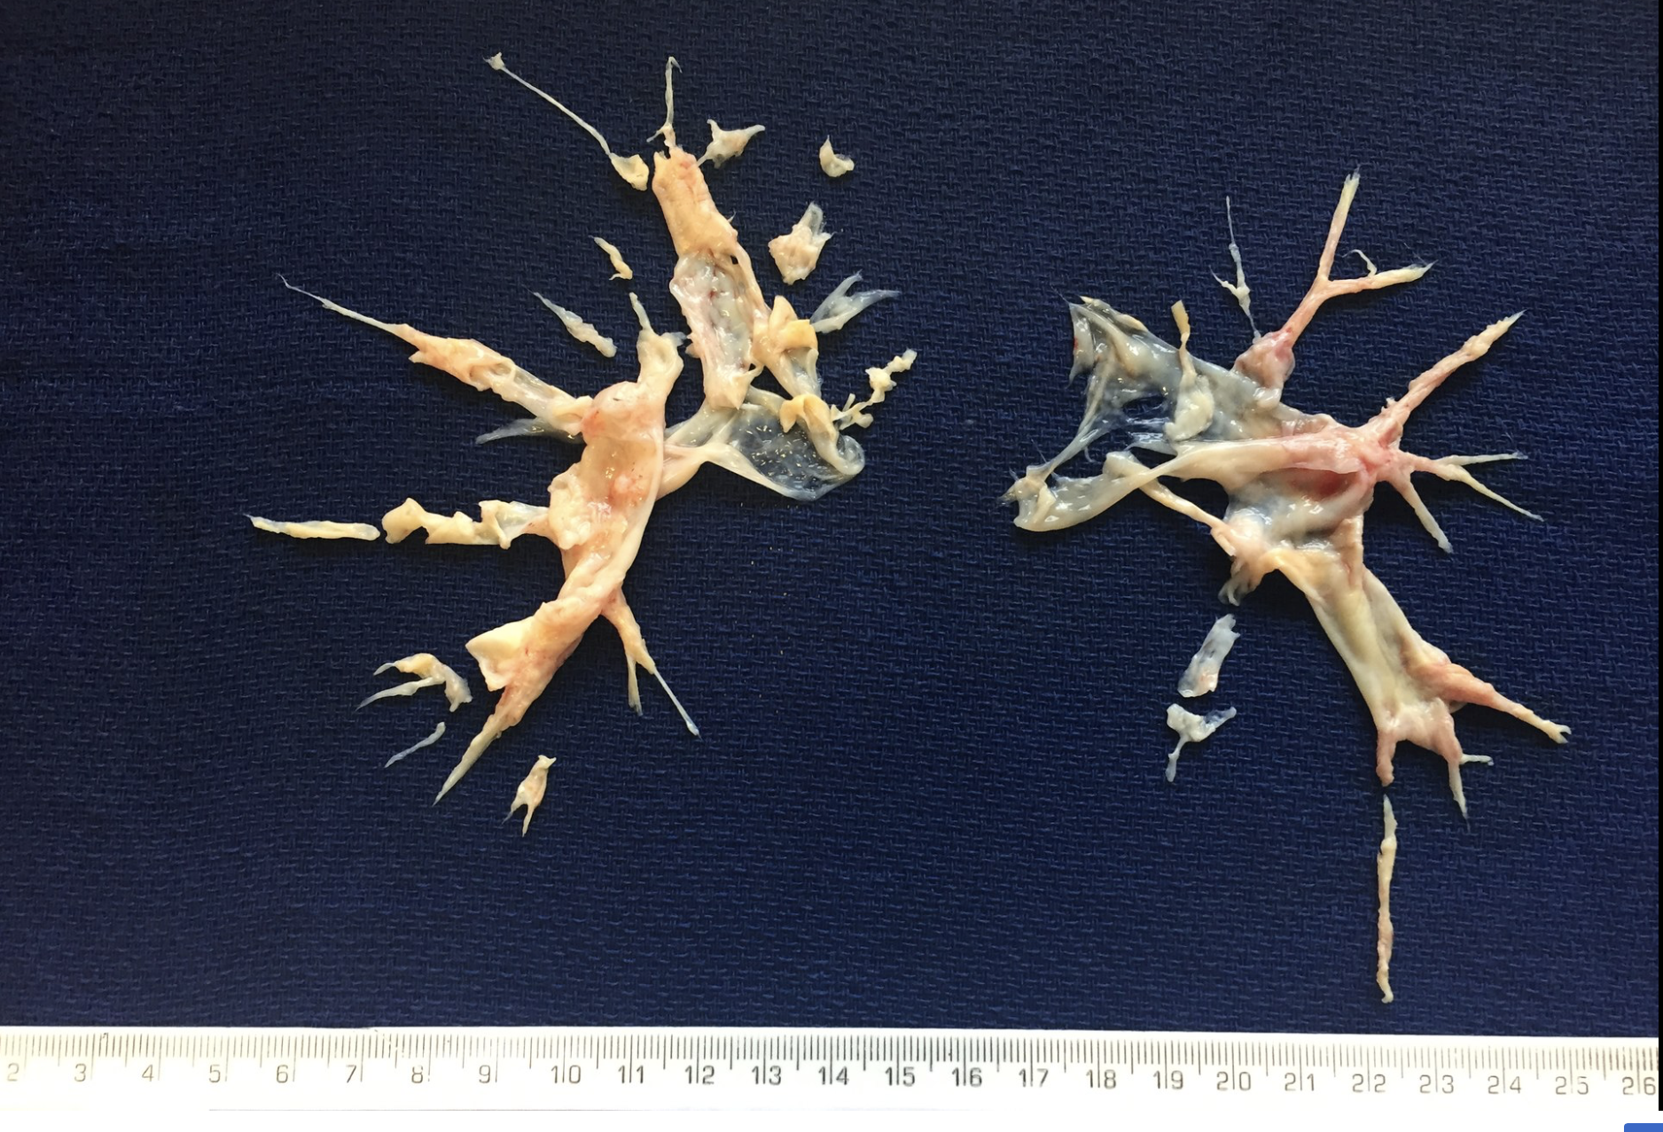
Χειρουργείο?

Slide 41
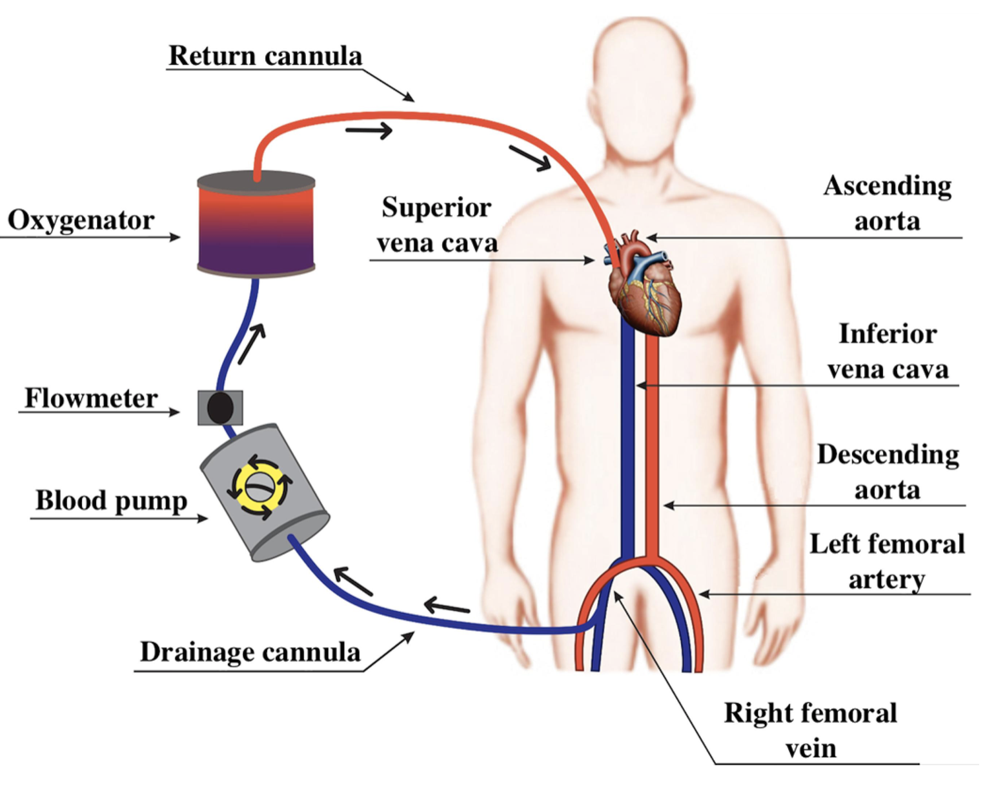
Φλεβο-φλεβικό ECMO

Slide 42
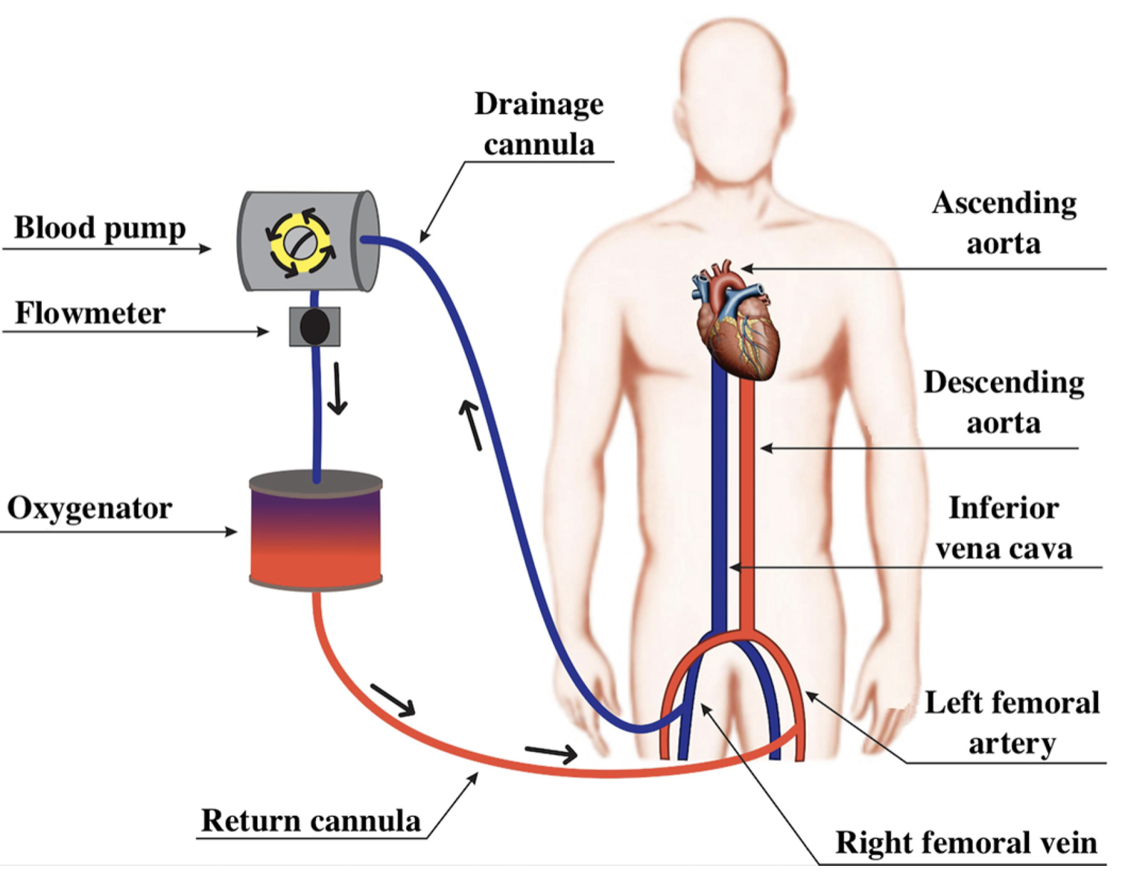
Αρτηριο-φλεβικό ECMO

Slide 43
Συμπερασματικά
Η Πνευμονική εμβολή είναι πολύ συχνή κλινική οντότητα που μένει πολλές φορές αδιάγνωστη.
Σχετίζεται σχεδόν πάντα με φλεβοθρόμβωση κάτω άκρων ή φλεβών της ελάσσονος πυέλου.
Με την υποψία της πρέπει να αρχίζει αντιπηκτική αγωγή και ο διαγνωστικός αλγόριθμος για την έγκαιρη επιβεβαίωση.
Θεραπεία 3 μηνών ή/και περισσότερο.
Καλύτερη η προφύλαξη από τη θεραπεία.

